Slide 1
Web3.0 생태계
김상원
https://youtu.be/LO-d3yhgjzs

Slide 2
Web 3.0
분산원장
블록체인
Q&A

Slide 3



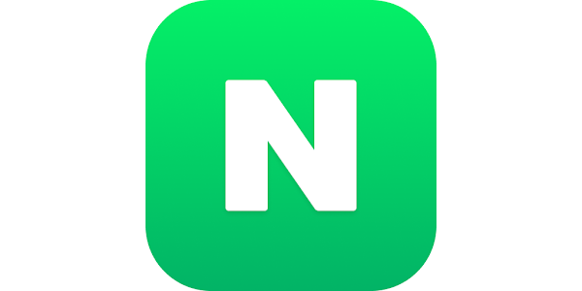

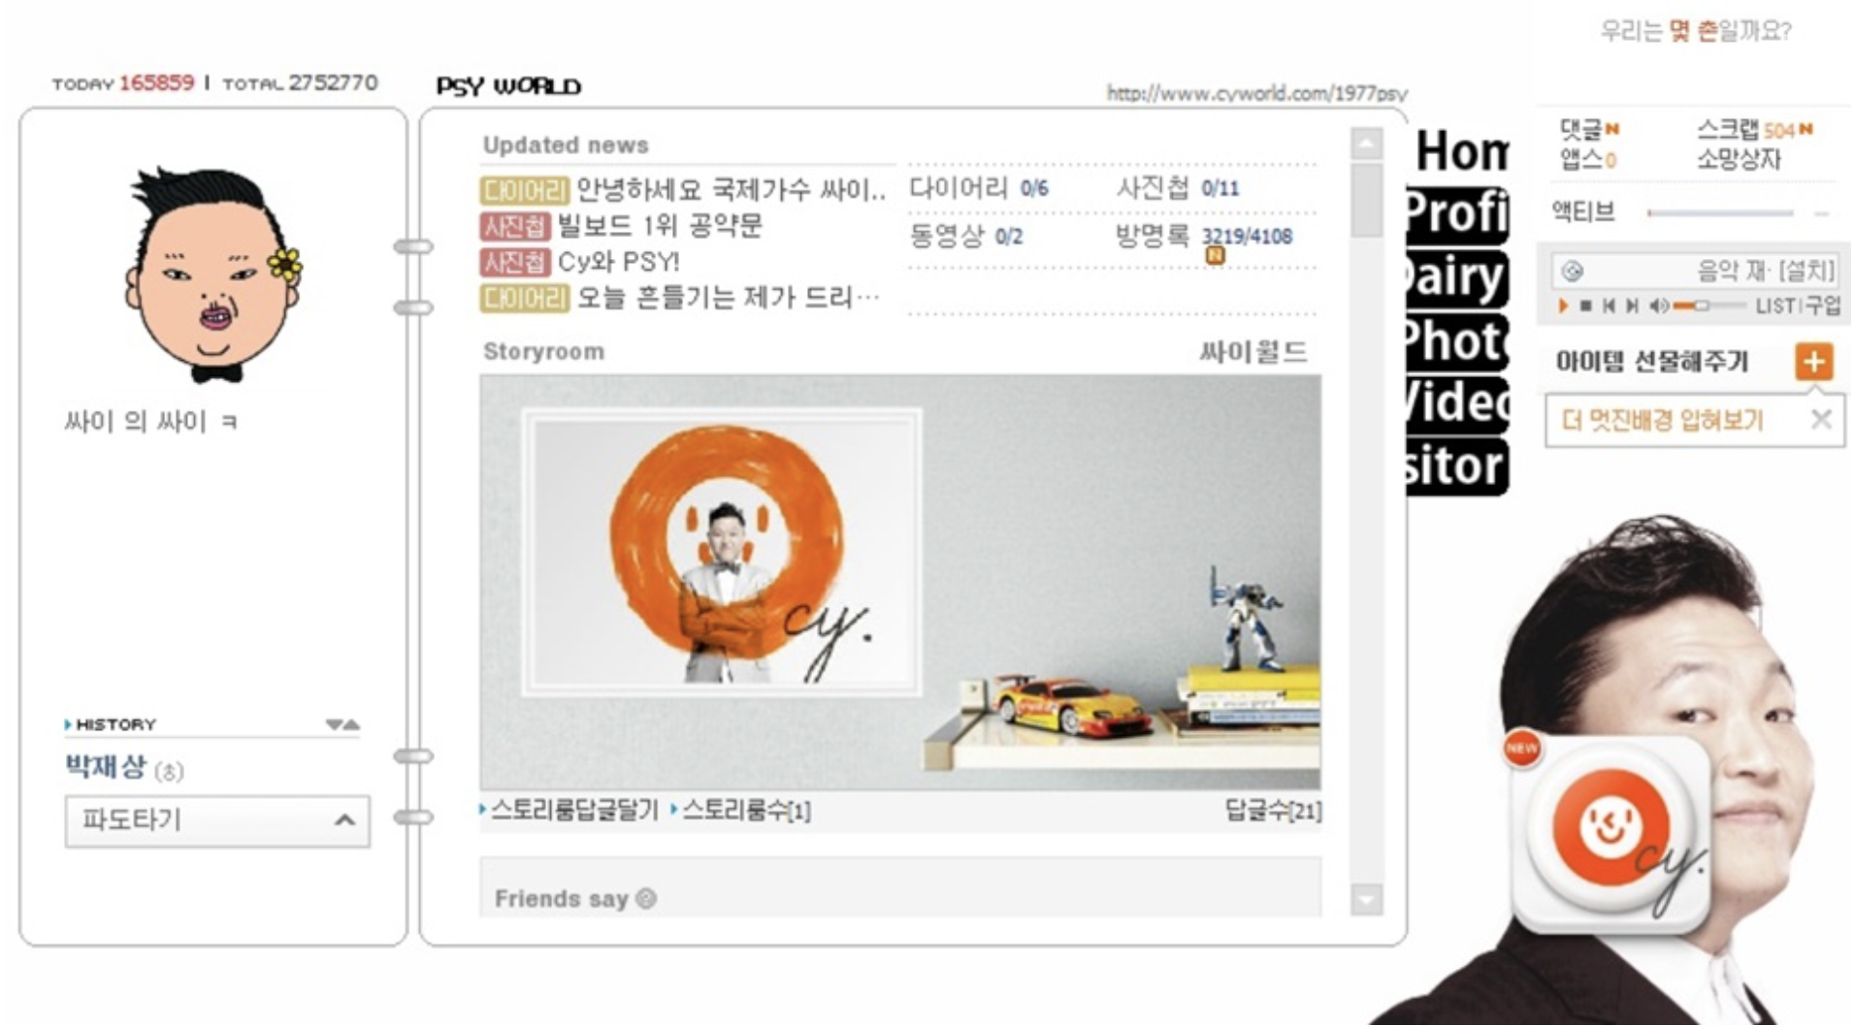
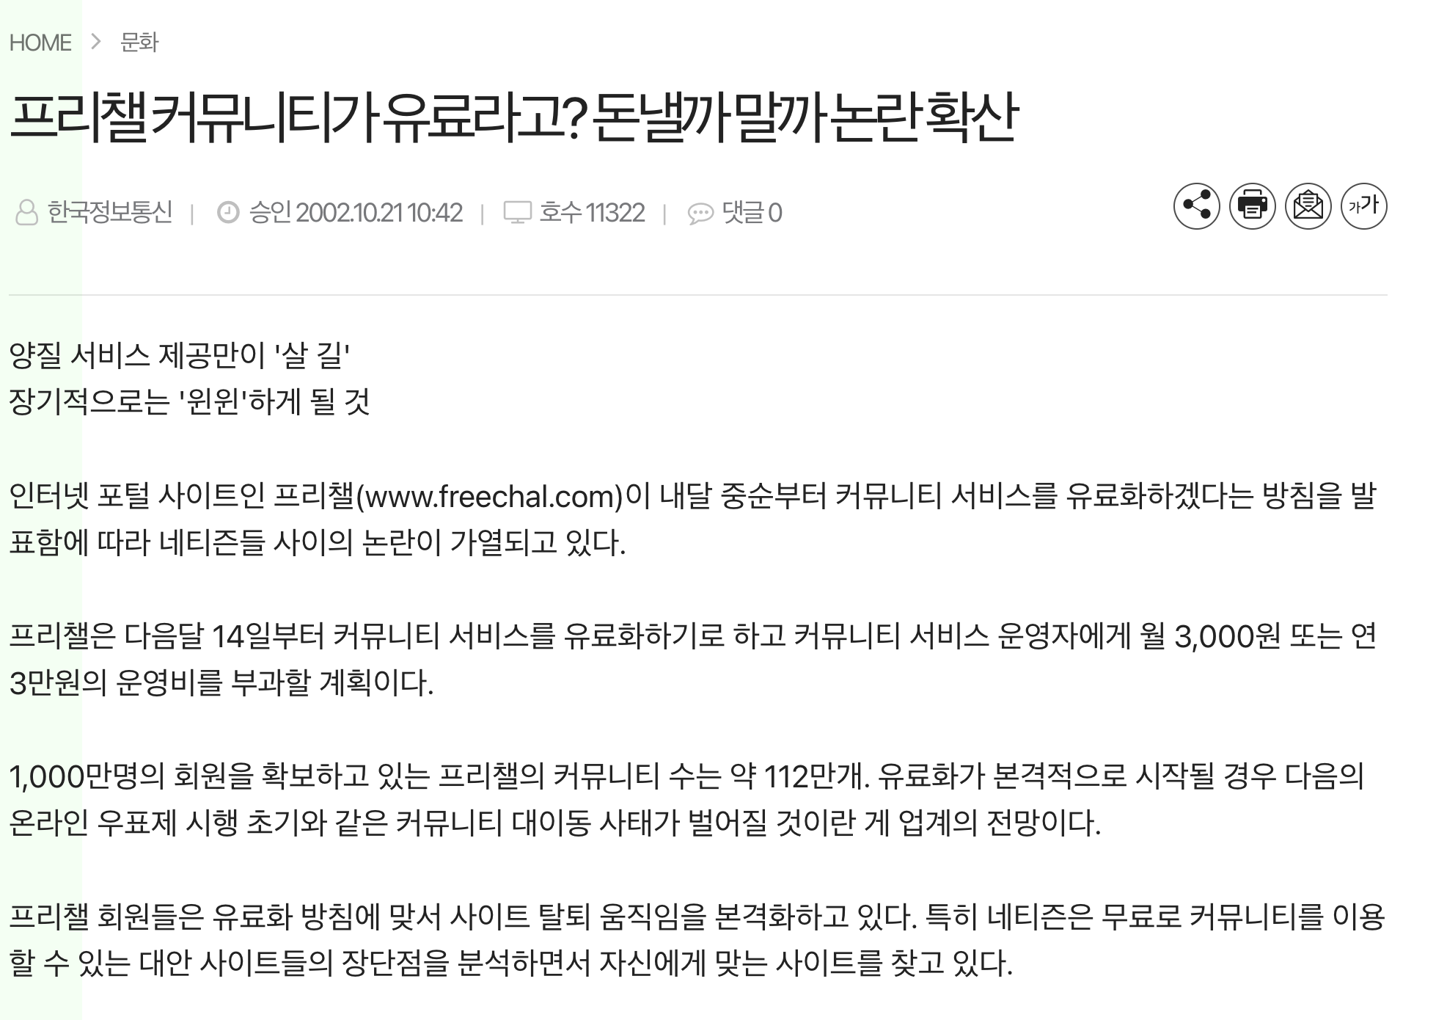
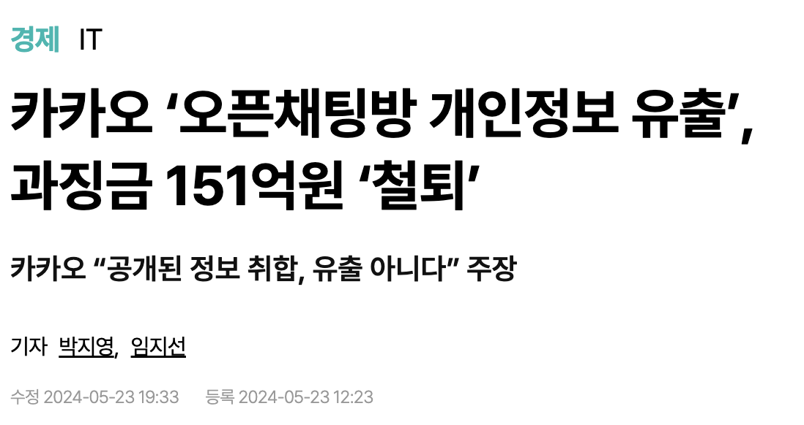

Web3.0
Web2.0
지난 20년간 발전
데이터에 대해 생산, 사용 가능
쌍방향적 소통 가능(Instagram, 네이버 카페 등)
플랫폼 독점 문제 발생
개인정보 문제 발생 가능
수수료 문제 발생 가능
인터넷 커뮤니티 1세대
회원수 1000만

Slide 4
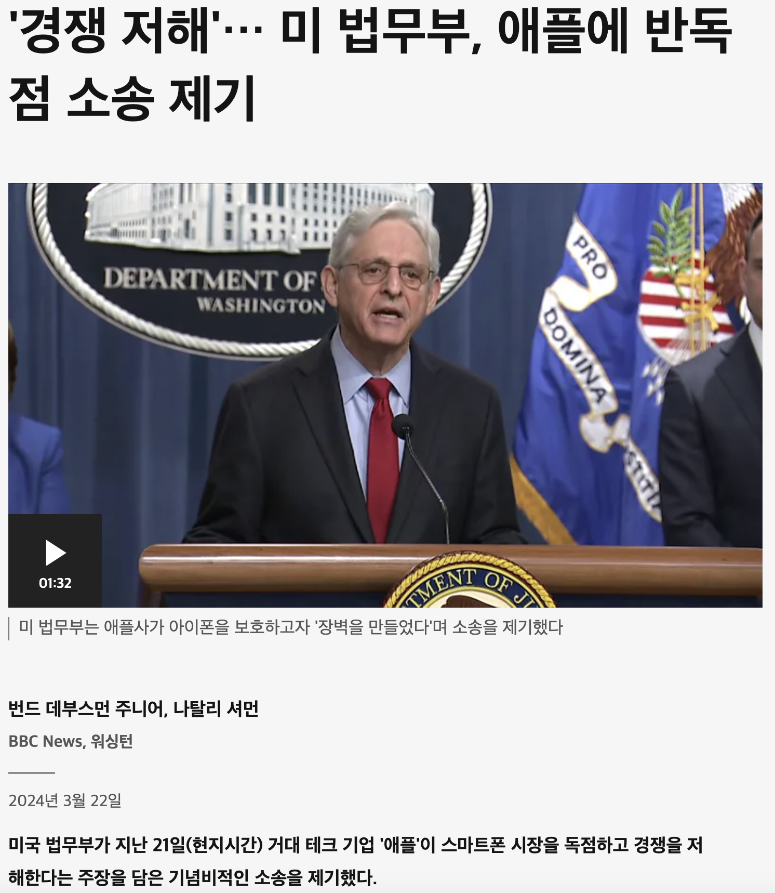
Web3.0
Web2.0
지난 20년간 발전
데이터에 대해 생산, 사용 가능
쌍방향적 소통 가능(Instagram, 네이버 카페 등)
플랫폼 독점 문제 발생
개인정보 문제 발생 가능
수수료 문제 발생 가능

Slide 5
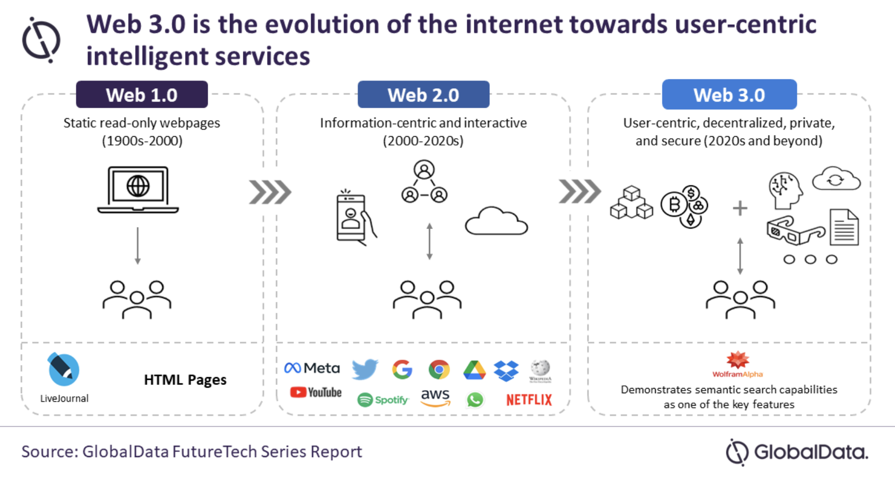
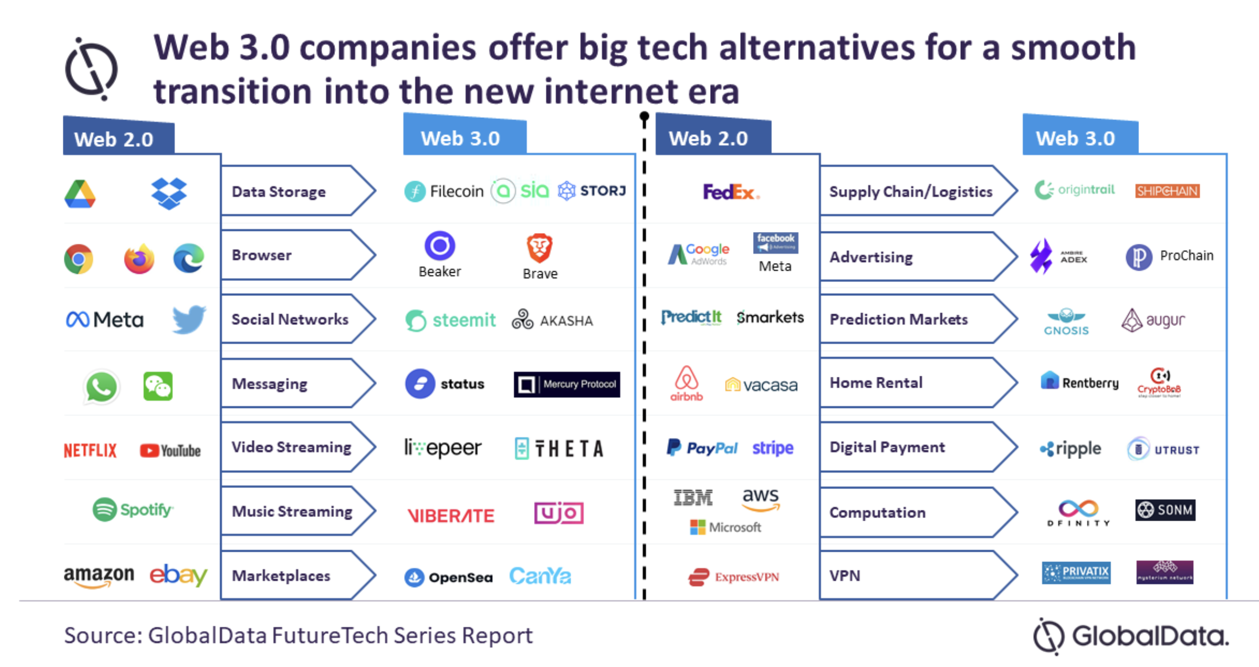
Web3.0
Web3.0
공정, 상생, 분배의 가치를 추구
데이터에 대해 생산, 사용, 소유 가능
블록체인 기술을 통해 소유를 보장함(분산 원장 기술을 통해 기록)
분산원장은 거래 정보를 기록한 원장을 특정 기관의 중앙화된 서버가 아닌 분산화된 네트워크에서 참여자들이 공동으로 기록 및 관리하는 기술
위 기술을 통해 데이터 위,변조를 사실상 불가능하게 만듬
NFT 등으로 분배

Slide 6
분산원장(distributed ledger)과 블록체인
분산원장
복제, 공유 또는 동기화된 디지털 데이터에 대한 합의 기술
공유원장 또는 분산원장기술(DLT; distributed ledger technology)이라고 불림
광범위하게 널리 분포되어 있음을 의미하는 분산(Distributed)과 거래 내역을 적은 장부를 의미하는 원장(Ledger)이 합쳐진 분산원장은 블록체인 기술의 핵심
동시간 대에 저장장치들을 수평적으로 연결
세계에서 일어나고 있는 경제 활동은 국가적, 지리적 및 법적 관할 경계를 넘나드는 비즈니스 네트워크에서 이루어짐
원장은 이러한 비즈니스 네트워크상에서 이루어지는 모든 거래가 기록
비즈니스 네트워크의 구성원들은 일반적으로 생산자, 소비자, 파트너 , 공급업체, 시장 조성자, 시장 구현자 및 기타 이해 관계자로 형성
이들은 자산이라고 부르는 가치 있는 대상에 대하여 권리, 특권 및 권한을 소유, 통제 및 행사하며 시장이 형성
자산은 물리적인 형태 및 증권, 특허 등 무형의 가상 자산도 포함
비즈니스 네트워크에서 자산의 소유 및 이전은 가치를 생성하며, 이는 트랜잭션임
트랙잭션에는 일반적으로 구매자, 판매자, 중개자 같은 여러 참가자가 관련되며, 이들의 비즈니스 합의 및 계약이 원장에 기록됨
원장은 기업의 경제 활동 및 이해 관계에 대한 기록 시스템

Slide 7
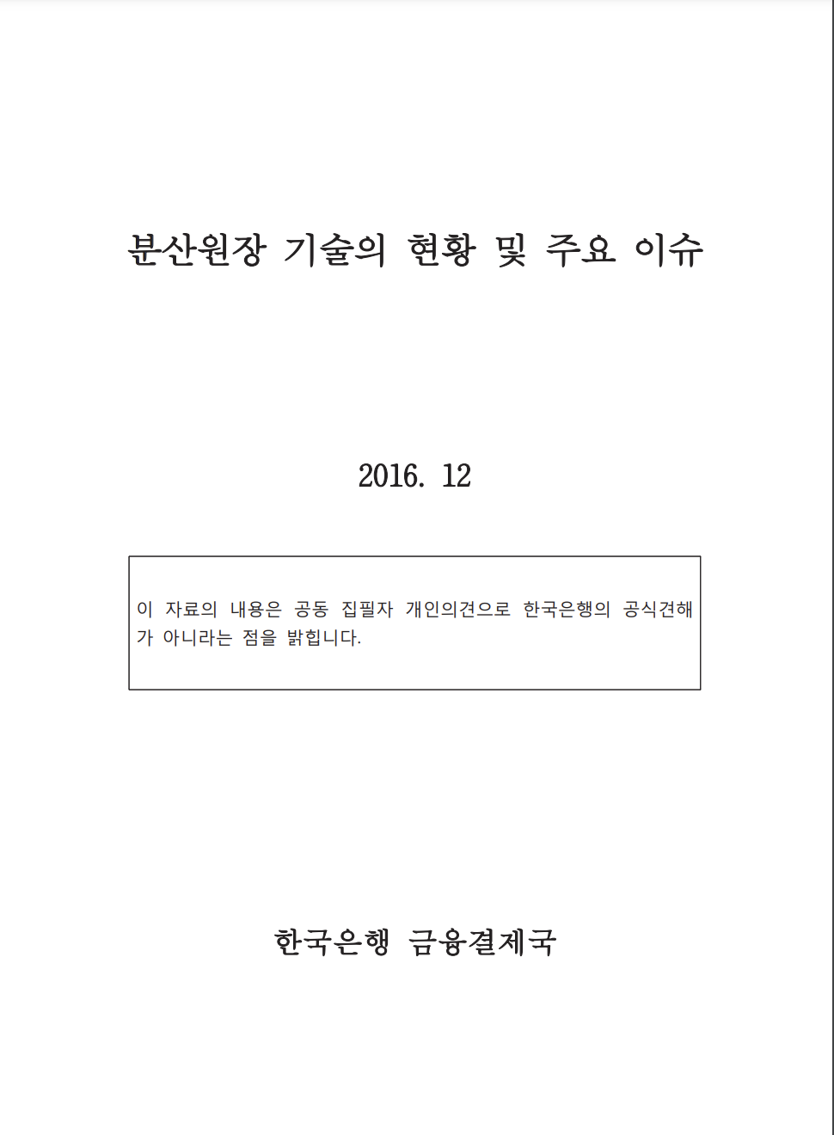
분산원장(distributed ledger)과 블록체인
분산원장 이점
보안성 향상
분산원장 기술은 암호화된 데이터와 암호화된 키 값으로만 트랜잭션을 하므로 보안성에 무결점을 가짐
비용 감소
중앙 기관을 통해서만 이루어지던 업무를 자동화된 분산원장 시스템으로 처리할 수 있어 중개 비용 감소
금융 거래에서 은행과 같은 중개자 없이 P2P로 송금을 할 수 있기 때문에 수수료 감소
거래 정보가 분산돼 있어 해킹 위험이 적기에 예방을 위한 비용 감소
거래 속도 향상
분산원장 기술에 의한 거래는 여러 인 증과 증명에서 제3자를 배제시키는 실시간 거래
전체 시스템의 처리 속도나 범위가 공인된 제3자의 역량에 의해 결정되었던 과거 시스템과 달리 네트워크 내의 모든 참여자가 공동으로 거래 정보를 검증/기록/보관함으로 써, '공인된 제3자' 없이도 거래 기록의 신뢰성을 확보와 거래의 효율성 및 속도를 가져올 수 있음
분산원장 기술은 거래상의 오류와 실수를 최소화시킬 수 있기에 오류의 정정과 수정을 위한 시간의 소요를 제거할 수 있으므로 거래 속도의 향상을 가져옴

Slide 8
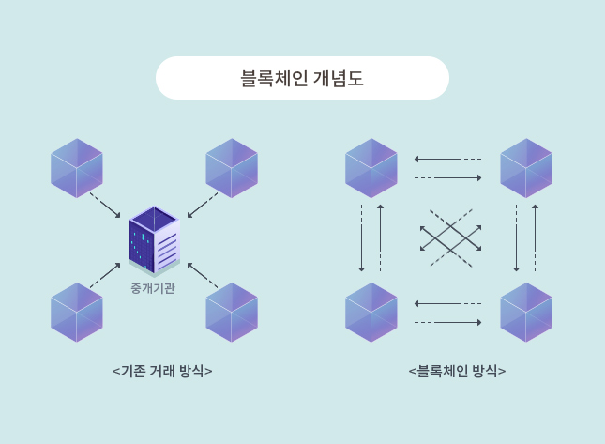
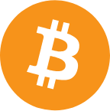
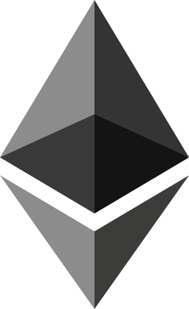
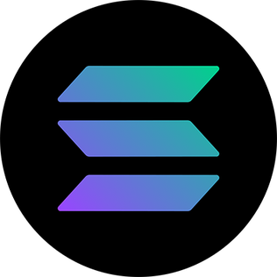
분산원장(distributed ledger)과 블록체인
블록체인
비트코인과 이더리움 등 암호화폐에 사용된 핵심 기술
다수의 거래내역을 묶어 블록을 구성하고, 해시를 이용하여 여러 블록들을 체인처럼 연결한 뒤, 다수의 사람들이 복사하여 분산 저장하는 알고리즘
분산원장의 한 형태로 과거의 거래기록부터 현재까지의 거래기록들을 블록으로 연결하여 과거의 기록에 대한 위변조 등의 불가능하고 해킹 시도를 방지하는 기술
시간의 흐름을 따라 수직적으로 연결되는 기술
모든 블록체인은 분산원장이지만 반대는 성립되지 않음
비트코인
이더리움
솔라나

Slide 9
분산원장(distributed ledger)과 블록체인
블록체인 작동 원리
블록체인이 작동하기 위해서는 다수의 거래내역을 묶어 블록을 구성하고, 이 블록을 기존 블록체인의 끝에 연결하며, 다수의 컴퓨터에 피투피(P2P) 방식으로 분산 저장해야 함
다수의 거래 기록을 묶어 하나의 블록을 구성
거래내역이 많든 적든 상관없이 항상 일정한 시간에 한 번씩 새로운 블록을 구성
비트코인은 10분에 한 번씩 새로운 블록을 생성함
거래의 최소단위 = 트랜잭션
하나의 블록은 하나의 루트해시를 가짐
하나의 새로운 블록을 구성한 경우, 마치 체인처럼 이전부터 이어져 내려오던 블록체인의 맨 끝에 이 새로운 블록을 연결시켜야 함
일반적으로 블록의 해시값은 해당 블록의 생성일시, 버전, 비츠(bits), 루트해시, 이전 블록의 해시, 그리고 논스(nonce)라고 불리는 임시값 등을 조합한 후 해시로 변환하여 생성함
해당 블록의 생성일시, 버전, 난이도, 루트해시와 이전 블록의 해시값은 이미 확정되어 정해진 값을 가지고 있지만, 논스라는 임시값이 달라짐에 따라 해시 연산 결과로 생성되는 블록 해시값도 다양하게 나올 수 있음
예를 들어 논스가 1인 경우의 해시값과 2인 경우의 해시값은 전혀 다르다. 이 논스 값을 수없이 바꿔가면서 하나씩 대입하다가 새로 생성된 해시값이 일정한 목표값보다 더 작을 경우에 새로운 블록이 성공적으로 생성됨
이처럼 특정한 블록에 대해 목표값 이하의 크기를 가진 해시값을 찾음으로써 새로운 블록을 생성하는 행위를 작업증명(PoW)이라고 한다. 작업증명의 대가로 일정한 개수의 암호화폐를 지급받는 것을 채굴(採掘) 또는 마이닝(mining)이라고 한다

Slide 10
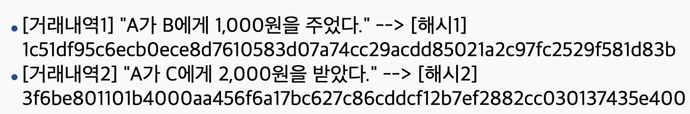
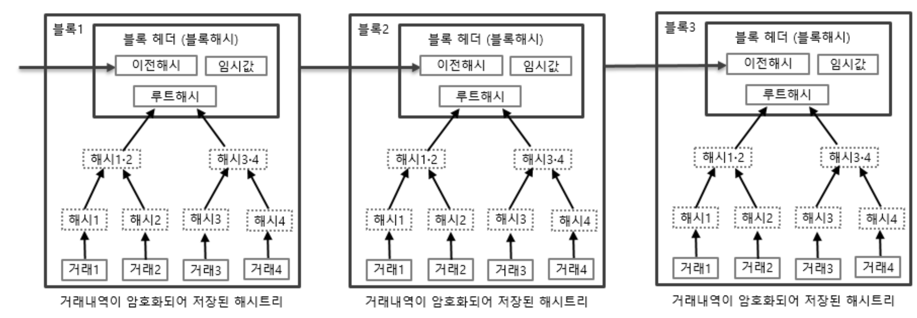
분산원장(distributed ledger)과 블록체인
블록의 해시값은 해당 블록의 생성일시, 버전, 비츠(bits), 루트해시, 이전 블록의 해시, 그리고 논스(nonce)라고 불리는 임시값 등을 조합한 후 해시로 변환하여 생성함

Slide 11
스마트 계약(Smart Contract)
정의
계약 당사자가 사전에 협의한 내용을 미리 프로그래밍하여 전자 계약서 문서 안에 넣어두고, 이 계약 조건이 모두 충족되면 자동으로 계약 내용이 실행되도록 하는 시스템
하지만 디앱에는 중앙 서버 없이 서버가 가졌던 신뢰와 권한을 블록체인 네트워크에 참여하는 수많은 컴퓨터가 나눠 가짐
Dapp의 종류
DAO(Decentralized Autonomous Organization, 탈중앙화 자율조직)
DeFi(Decentralized Finance, 탈중앙화 금융 서비스)
NFT 마켓 플레이스
P2E(Play to Earn)

Slide 12
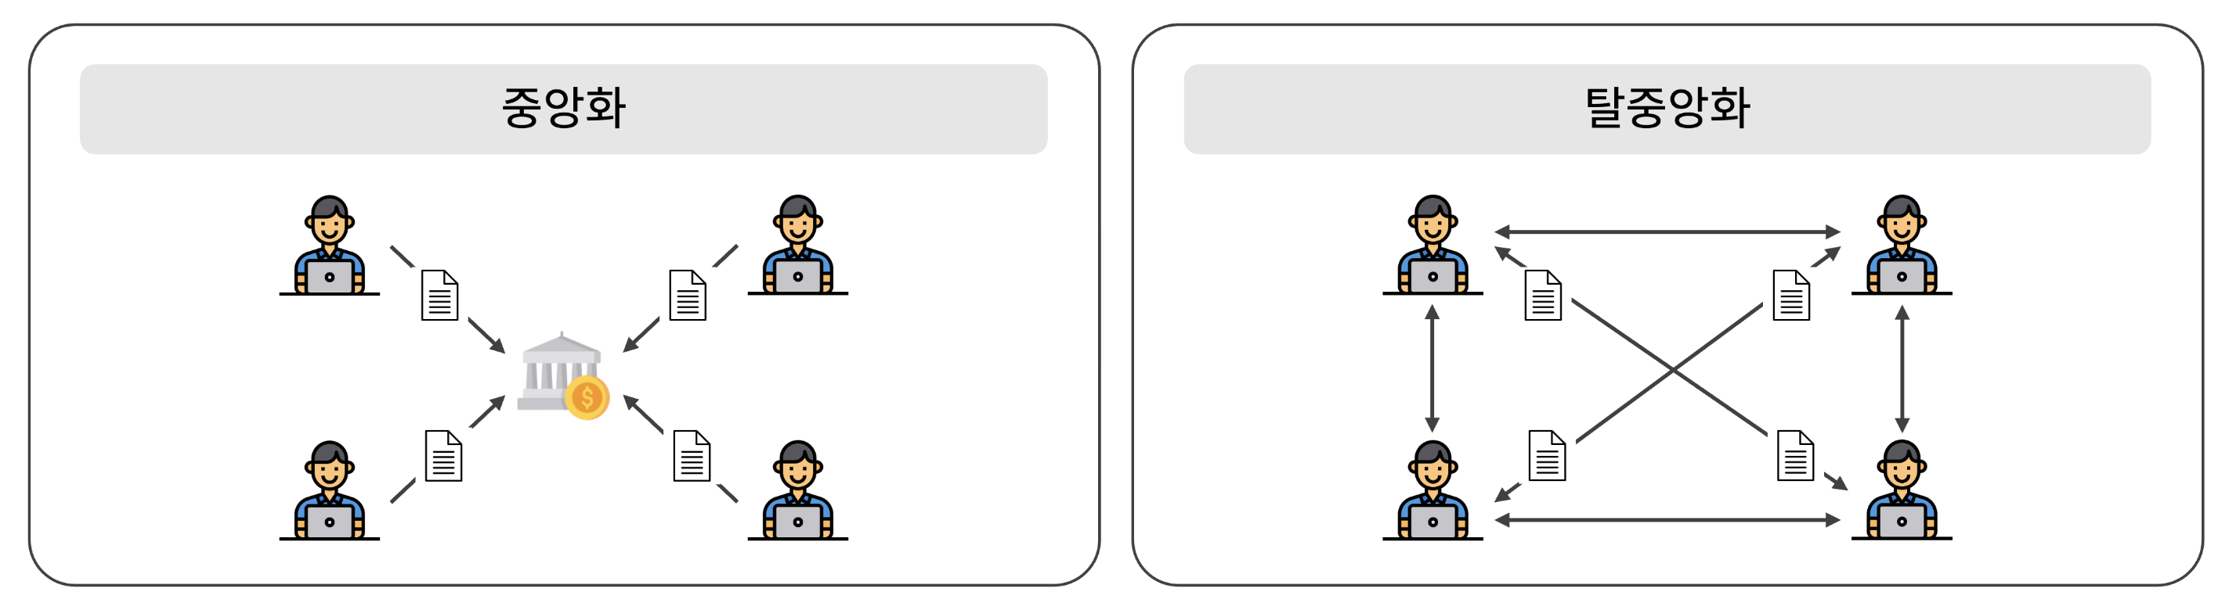
Dapp(Decentralized Application, 탈중앙화 앱)
탈중앙화된 블록체인 플랫폼을 기반으로 하는 앱
기존의 ‘중앙화 애플리케이션’에서는 중앙 서버의 데이터베이스에 정보를 저장하고 그 운용 역시 중앙 서버를 통해 이루어 짐.
하지만 디앱에는 중앙 서버 없이 서버가 가졌던 신뢰와 권한을 블록체인 네트워크에 참여하는 수많은 컴퓨터가 나눠 가짐
Dapp의 종류
DAO(Decentralized Autonomous Organization, 탈중앙화 자율조직)
DeFi(Decentralized Finance, 탈중앙화 금융 서비스)
NFT 마켓 플레이스
P2E(Play to Earn)

Slide 13
Dapp(Decentralized Application, 탈중앙화 앱)
DAO(Decentralized Autonomous Organization, 탈중앙화 자율 조직)
기존의 ‘중앙화 애플리케이션’에서는 중앙 서버의 데이터베이스에 정보를 저장하고 그 운용 역시 중앙 서버를 통해 이루어 짐.
하지만 디앱에는 중앙 서버 없이 서버가 가졌던 신뢰와 권한을 블록체인 네트워크에 참여하는 수많은 컴퓨터가 나눠 가짐
DeFi(Decentralized Finance, 탈중앙화 금융 서비스)
DAO(Decentralized Autonomous Organization, 탈중앙화 자율조직)
DeFi(Decentralized Finance, 탈중앙화 금융 서비스)
NFT 마켓 플레이스
P2E(Play to Earn)

